Slide 1
盤後檢討與隔日預掛單
2026-11-10 | 2026 德明X富達投資擂台
台股投資競賽 盤後檢討與隔日預掛單 2026-11-10 | 1

Slide 2
今日重點
總資產
712 萬
累積報酬
-28.77%
執行後持股率
70.9%
大盤預測開盤
-0.15%
• 美股前一交易日：費城半導體 +6.85%、那斯達克 +2.74%、標普500 +2.35%、台積電ADR +3.51%、美10年債殖利率 +0.10%。新聞面：台股受電子權值股與財報利多激勵強勢反彈逾千點收復5日線，但外資籌碼持續賣超且期貨淨空單創新高。
• 模型預測加權指數開盤 -0.15%（開低），開盤後 +0.00%（震盪）；樣本外方向命中率 84.6%，誤差區間約 ±0.54%。（注意：盤後版使用的美股資料為前一晚收盤，明早 07:00 盤前報告會以最新美股重新計算）
台股投資競賽 盤後檢討與隔日預掛單 2026-11-10 | 2

Slide 3
庫存怎麼處理
標的 | 持股 | 損益 | 建議 | 數量 | 限價
3189 景碩 | 1,639 | -31.29% | 全部出清 | 賣出全部 1 張又 639 股（共 1,639 股） | 737.0
6196 帆宣 | 2,150 | -33.83% | 全部出清 | 賣出全部 2 張又 150 股（共 2,150 股） | 415.5
1560 中砂 | 1,091 | -25.82% | 全部出清 | 賣出全部 1 張又 91 股（共 1,091 股） | 747.0
2889 國票金 | 40,416 | -1.49% | 全部出清 | 賣出全部 40 張又 416 股（共 40,416 股） | 15.6
3591 艾笛森 | 20,528 | -6.36% | 全部出清 | 賣出全部 20 張又 528 股（共 20,528 股） | 26.55
6213 聯茂 | 1,000 | -27.38% | 全部出清 | 賣出全部 1 張（1,000 股） | 522.0
3037 欣興 | 570 | -29.93% | 全部出清 | 賣出全部 570 股（零股） | 819.0
2845 遠東銀 | 36,071 | -4.00% | 全部出清 | 賣出全部 36 張又 71 股（共 36,071 股） | 12.3
2915 潤泰全 | 7,173 | -7.55% | 全部出清 | 賣出全部 7 張又 173 股（共 7,173 股） | 52.6
3264 欣銓 | 1,000 | -27.65% | 全部出清 | 賣出全部 1 張（1,000 股） | 190.0
6182 合晶 | 1,000 | -30.23% | 全部出清 | 賣出全部 1 張（1,000 股） | 79.8
2103 台橡 | 3,000 | -20.45% | 全部出清 | 賣出全部 3 張（3,000 股） | 23.25
2360 致茂 | 8 | -44.62% | 全部出清 | 賣出全部 8 股（零股） | 1295.0
5880 合庫金 | 24,000 | +5.98% | 續抱 | 維持 24 張（24,000 股） | —
台股投資競賽 盤後檢討與隔日預掛單 2026-11-10 | 3

Slide 4
警示提醒（嚴重 12／警告 1）
【嚴重】2845 遠東銀：已跌破停損價 12.6（目前 12.45）：依紀律全數出場 → 建議賣出 36 張又 71 股（共 36,071 股）（持有 36,071 股的 100%），限價 12.3
【嚴重】2915 潤泰全：已跌破停損價 55.39（目前 53.2）：依紀律全數出場 → 建議賣出 7 張又 173 股（共 7,173 股）（持有 7,173 股的 100%），限價 52.6
【嚴重】3189 景碩：已跌破停損價 999.0（目前 745.0）：依紀律全數出場 → 建議賣出 1 張又 639 股（共 1,639 股）（持有 1,639 股的 100%），限價 737.0
【嚴重】3591 艾笛森：已跌破停損價 25.11（目前 24.55）：依紀律全數出場 → 建議賣出 20 張又 528 股（共 20,528 股）（持有 20,528 股的 100%），限價 24.3
【嚴重】1560 中砂：已跌破停損價 936.69（目前 755.0）：依紀律全數出場 → 建議賣出 1 張又 91 股（共 1,091 股）（持有 1,091 股的 100%），限價 747.0
【嚴重】6196 帆宣：已跌破停損價 599.23（目前 420.0）：依紀律全數出場 → 建議賣出 2 張又 150 股（共 2,150 股）（持有 2,150 股的 100%），限價 415.5
【嚴重】6213 聯茂：已跌破停損價 639.23（目前 528.0）：依紀律全數出場 → 建議賣出 1 張（1,000 股）（持有 1,000 股的 100%），限價 522.0
【嚴重】2103 台橡：已跌破停損價 27.7（目前 23.5）：依紀律全數出場 → 建議賣出 3 張（3,000 股）（持有 3,000 股的 100%），限價 23.25
台股投資競賽 盤後檢討與隔日預掛單 2026-11-10 | 4

Slide 5
今日漲跌停與原因（漲停 171／跌停 7）
標的 | 產業 | 可能原因
跌停｜3605 宏致 | 電子零組件業 | 可能原因（新聞）：【12:26 即時新聞】宏致(3605)亮燈漲停，市場聚焦短線跌深反彈 - CMoney投資網誌；宏致
跌停｜3498 陽程 | 其他電子類 | 可能原因（新聞）：陽程(3498) 個股概覽 | 個股 - 股市 - CMoney；【13:30 即時新聞】陽程(349
跌停｜6121 新普 | 電腦及週邊設備業 | 可能原因（新聞）：新普(6121) 個股概覽 | 個股 - 股市 - CMoney；新普Q3每股賺6.56元 Q4看淡
跌停｜4771 望隼 | 生技醫療業 | 可能原因（新聞）：望隼科技(4771)2026年10月合併營收新台幣3.3億元月減15%年減6%(11/6股價200元)
漲停｜2454 聯發科 | 半導體業 | 可能原因（新聞）：《價值型投資最新產業研究報告》聯發科 (2454-TW) 首款雲端晶片出貨，資料中心與智慧裝置接力 -
漲停｜2308 台達電 | 電子零組件業 | 可能原因（新聞）：如何看台達電（2308）大戶籌碼投資！拆開人數與張數才看得懂，籌碼提前示警 - Yahoo股市；營收報
漲停｜00631L 元大台灣50正2 | ETF | 可能原因（新聞）：正2教徒衝了！0050正2等4檔強彈逾11% 吸金近200億元 - Yahoo股市；【零股排行榜】 盤
漲停｜1303 南亞 | 塑膠工業 | 可能原因（新聞）：【12:03 即時新聞】南亞(1303)亮燈漲停逼近三百元，AI 電子材料題材受關注 - CMoney
漲停｜2368 金像電 | 電子零組件業 | 可能原因（新聞）：PCB大爆發！「這檔」獲目標價745元挾富喬、華通、金像電等17檔漲停 聯茂攻7% - Yahoo股市
漲停｜2327 國巨* | 電子零組件業 | 可能原因（新聞）：2327 國巨* - All in國巨 - 股市爆料同學會 - CMoney；國巨股價走跌紀念品引熱議
漲停｜3017 奇鋐 | 電腦及週邊設備業 | 可能原因（新聞）：奇鋐(3017) 個股概覽 | 個股 - 股市 - CMoney；【12:06 即時新聞】奇鋐(301
漲停｜3008 大立光 | 光電業 | 可能原因（新聞）：大立光（3008）融資餘額大減－熱門話題｜股市爆料同學會 - CMoney；千金股血流成河剩43檔 大
台股投資競賽 盤後檢討與隔日預掛單 2026-11-10 | 5

Slide 6
三籃配置：進攻 45%／穩健 55%／ETF 0%
比例如何決定
• 紅燈：大盤轉弱（收盤 42,712 低於季線 −2%），提早轉守 → 進攻籃 40%（已持續 8 個交易日）
• 依據（報酬率第一）：十年回測每次前 20 名 20 日報酬，進攻籃在綠燈 6.0%／灰燈 6.2%／紅燈 3.7%，都高於穩健籃 4.4%／3.8%／2.1%，勝率相近
• 競賽剩 14 個交易日但累積報酬 -28.77% 仍為負 → 進攻 +10%，維持負報酬就無法排名，需要爭取轉正
• 調整 Agent 偵測到 5 項失誤 → 進攻 −5%，待模型修正後再恢復
• 股票內部：進攻籃 45%、穩健籃 55%
• 今日配置（佔股票＋ETF 目標持股）：進攻籃 45%、穩健籃 55%、ETF 籃 0%
• ETF 基準比例 0%（分散個股風險、證交稅 0.1%）
• 紅燈轉弱 → ETF +10%（分散個股下跌風險）
• 限制在 ETF 0%～0% 範圍內
• 今日 ETF 籃比例 0%（佔股票＋ETF 目標持股；基準 0% 已依上述條件調整）
各籃內容
【進攻籃】目標 288 萬，執行後佔總資產 45.0%
• 進攻籃買進：6148 驊宏資、5230 雷笛克光學、6805 富世達、6870 騰雲、3147 大綜
【穩健籃】目標 353 萬，執行後佔總資產 24.9%
• 穩健籃買進：2034 允強
【ETF 籃】目標 0 萬，執行後佔總資產 0.0%
• ETF 籃買進：無
• 紅燈：大盤轉弱（收盤 42,712 低於季線 −2%），提早轉守 → 進攻籃 40%（已持續 8 個交易日）；依據（報酬率第一）：十年回測每次前 20 名 20 日報酬，進攻籃在綠燈 6.0%／灰燈 6.2%／紅燈 3.7%，都高於穩健籃 4.4%／3.8%／2.1%，勝率相近；競賽剩 14 個交易日但累積報酬 -28.77% 仍為負 → 進攻 +10%，維持負報酬就無法排名，需要爭取轉正；調整 Agent 偵測到 5 項失誤 → 進攻 −5%，待模型修正後再恢復；股票內部：進攻籃 45%、穩健籃 55%；今日配置（佔股票＋ETF 目標持股）：進攻籃 45%、穩健籃 55%、ETF 籃 0%。進攻籃買進：6148 驊宏資、5230 雷笛克光學、6805 富世達、6870 騰雲、3147 大綜。穩健籃買進：2034 允強。
台股投資競賽 盤後檢討與隔日預掛單 2026-11-10 | 6

Slide 7
穩健籃候選（收正報酬機率高、回檔小、不追高）
標的 | 產業 | 收正機率 | 預期回檔 | β | 穩健分數 | 訊號
009805 台新美國電力基建 | ETF | 67.2% | -4.1% | 0.55 | +0.22 | 買進候選
2034 允強 | 鋼鐵工業 | 55.8% | -6.4% | 0.52 | +0.22 | 買進候選
9914 美利達 | 運動休閒 | 71.2% | -5.5% | -0.15 | +0.17 | 不符資格
00757 統一FANG+ | ETF | 62.1% | -6.8% | 0.41 | +0.15 | 不符資格
6913 鴻呈 | 電子零組件業 | 66.6% | -7.0% | 0.80 | +0.15 | 不符資格
00924 復華S&P500成長 | ETF | 59.6% | -7.0% | 0.39 | +0.15 | 不符資格
3413 京鼎 | 半導體業 | 65.6% | -6.5% | 1.04 | +0.10 | 不符資格
3059 華晶科 | 光電業 | 55.3% | -5.7% | 0.96 | +0.08 | 不符資格
00738U 期元大道瓊白銀 | ETF | 69.8% | -6.3% | 0.63 | +0.04 | 不符資格
00692 富邦公司治理 | ETF | 79.3% | -5.3% | 0.94 | +0.04 | 不符資格
00893 國泰智能電動車 | ETF | 67.1% | -6.1% | 0.87 | +0.03 | 不符資格
00887 永豐中國科技50大 | ETF | 72.8% | -4.5% | 0.39 | +0.02 | 不符資格
台股投資競賽 盤後檢討與隔日預掛單 2026-11-10 | 7

Slide 8
期貨與選擇權判斷：期貨不操作
依據（模型估計，不是保證）
• 目前累積報酬 -28.77%、距高點回撤 -30.16%、剩 14 個交易日
• 報酬為負或回撤 ≥ 4%：比賽末段仍為負報酬，放寬到最高風險
• 方向模型：未來 5 個交易日上漲機率 60.1%（模型估計，不是保證）
• 做多：樣本外命中率 59.7%（基準 61.5%）、平均每次 +0.68%（一直做多 +0.56%），沒有擇時優勢
• 放空：樣本外交易僅 2 次，少於 20 次，證據不足
• 補回虧損模式可考慮加碼大盤曝險，但加權指數在季線下（-7.79%），風控規定不加碼
台股投資競賽 盤後檢討與隔日預掛單 2026-11-10 | 8

Slide 9
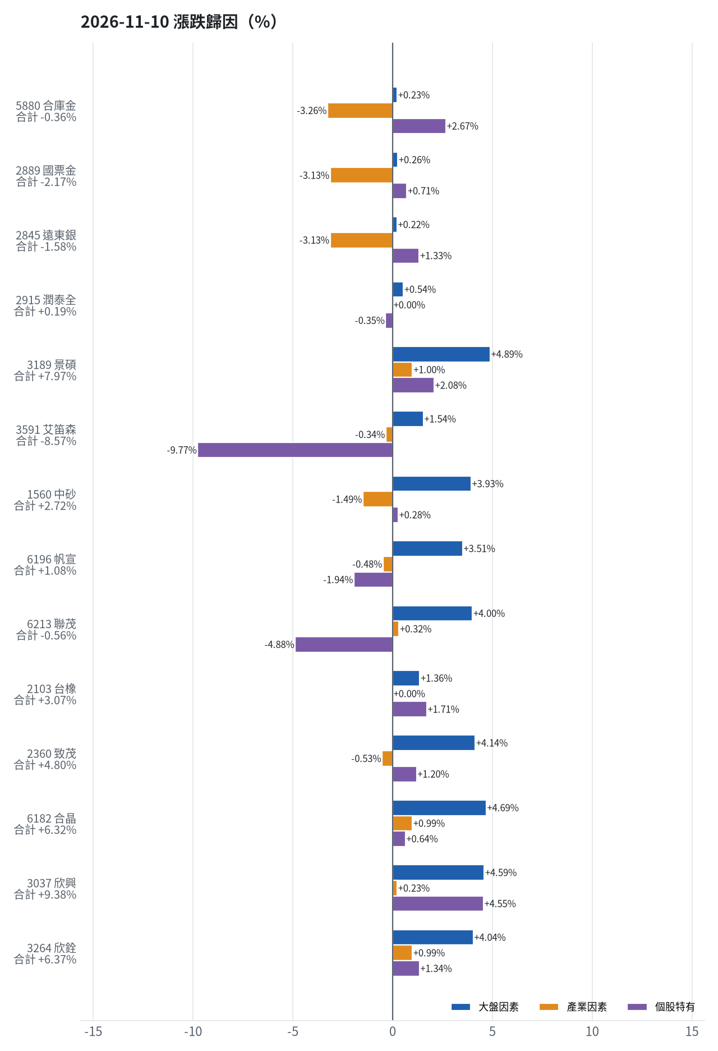
為何今日會漲／會跌（2026-11-10）
• 5880 合庫金：今日下跌 -0.36%（-2,400 元），主因為「產業因素」（-3.26%）
• 2889 國票金：今日下跌 -2.17%（-14,146 元），主因為「產業因素」（-3.13%）
• 2845 遠東銀：今日下跌 -1.58%（-7,214 元），主因為「產業因素」（-3.13%）
• 2915 潤泰全：今日上漲 +0.19%（+717 元），主因為「大盤因素」（+0.54%）
• 3189 景碩：今日上漲 +7.97%（+90,145 元），主因為「大盤因素」（+4.89%）
• 3591 艾笛森：今日下跌 -8.57%（-47,214 元），主因為「個股特有因素」（-9.77%）
台股投資競賽 盤後檢討與隔日預掛單 2026-11-10 | 9

Slide 10
漲跌歸因明細
標的 | 漲跌 | 損益(元) | 大盤 | 產業 | 個股 | 主因
5880 合庫金 | -0.36% | -2,400 | +0.23% | -3.26% | +2.67% | 產業因素
2889 國票金 | -2.17% | -14,146 | +0.26% | -3.13% | +0.71% | 產業因素
2845 遠東銀 | -1.58% | -7,214 | +0.22% | -3.13% | +1.33% | 產業因素
2915 潤泰全 | +0.19% | +717 | +0.54% | +0.00% | -0.35% | 大盤因素
3189 景碩 | +7.97% | +90,145 | +4.89% | +1.00% | +2.08% | 大盤因素
3591 艾笛森 | -8.57% | -47,214 | +1.54% | -0.34% | -9.77% | 個股特有因素
1560 中砂 | +2.72% | +21,820 | +3.93% | -1.49% | +0.28% | 大盤因素
6196 帆宣 | +1.08% | +9,675 | +3.51% | -0.48% | -1.94% | 大盤因素
6213 聯茂 | -0.56% | -3,000 | +4.00% | +0.32% | -4.88% | 個股特有因素
2103 台橡 | +3.07% | +2,100 | +1.36% | +0.00% | +1.71% | 個股特有因素
2360 致茂 | +4.80% | +480 | +4.14% | -0.53% | +1.20% | 大盤因素
6182 合晶 | +6.32% | +4,800 | +4.69% | +0.99% | +0.64% | 大盤因素
3037 欣興 | +9.38% | +40,470 | +4.59% | +0.23% | +4.55% | 大盤因素
3264 欣銓 | +6.37% | +11,500 | +4.04% | +0.99% | +1.34% | 大盤因素
台股投資競賽 盤後檢討與隔日預掛單 2026-11-10 | 10
• 2026-11-10 加權指數 +2.52%。5880 合庫金 今日下跌 -0.36%（-2,400 元），主因為「產業因素」（-3.26%）；2889 國票金 今日下跌 -2.17%（-14,146 元），主因為「產業因素」（-3.13%）；2845 遠東銀 今日下跌 -1.58%（-7,214 元），主因為「產業因素」（-3.13%）；2915 潤泰全 今日上漲 +0.19%（+717 元），主因為「大盤因素」（+0.54%）；3189 景碩 今日上漲 +7.97%（+90,145 元），主因為「大盤因素」（+4.89%）；3591 艾笛森 今日下跌 -8.57%（-47,214 元），主因為「個股特有因素」（-9.77%）；1560 中砂 今日上漲 +2.72%（+21,820 元），主因為「大盤因素」（+3.93%）；6196 帆宣 今日上漲 +1.08%（+9,675 元），主因為「大盤因素」（+3.51%）；6213 聯茂 今日下跌 -0.56%（-3,000 元），主因為「個股特有因素」（-4.88%）；2103 台橡 今日上漲 +3.07%（+2,100 元），主因為「個股特有因素」（+1.71%）；2360 致茂 今日上漲 +4.80%（+480 元），主因為「大盤因素」（+4.14%）；6182 合晶 今日上漲 +6.32%（+4,800 元），主因為「大盤因素」（+4.69%）；3037 欣興 今日上漲 +9.38%（+40,470 元），主因為「大盤因素」（+4.59%）；3264 欣銓 今日上漲 +6.37%（+11,500 元），主因為「大盤因素」（+4.04%）

Slide 11
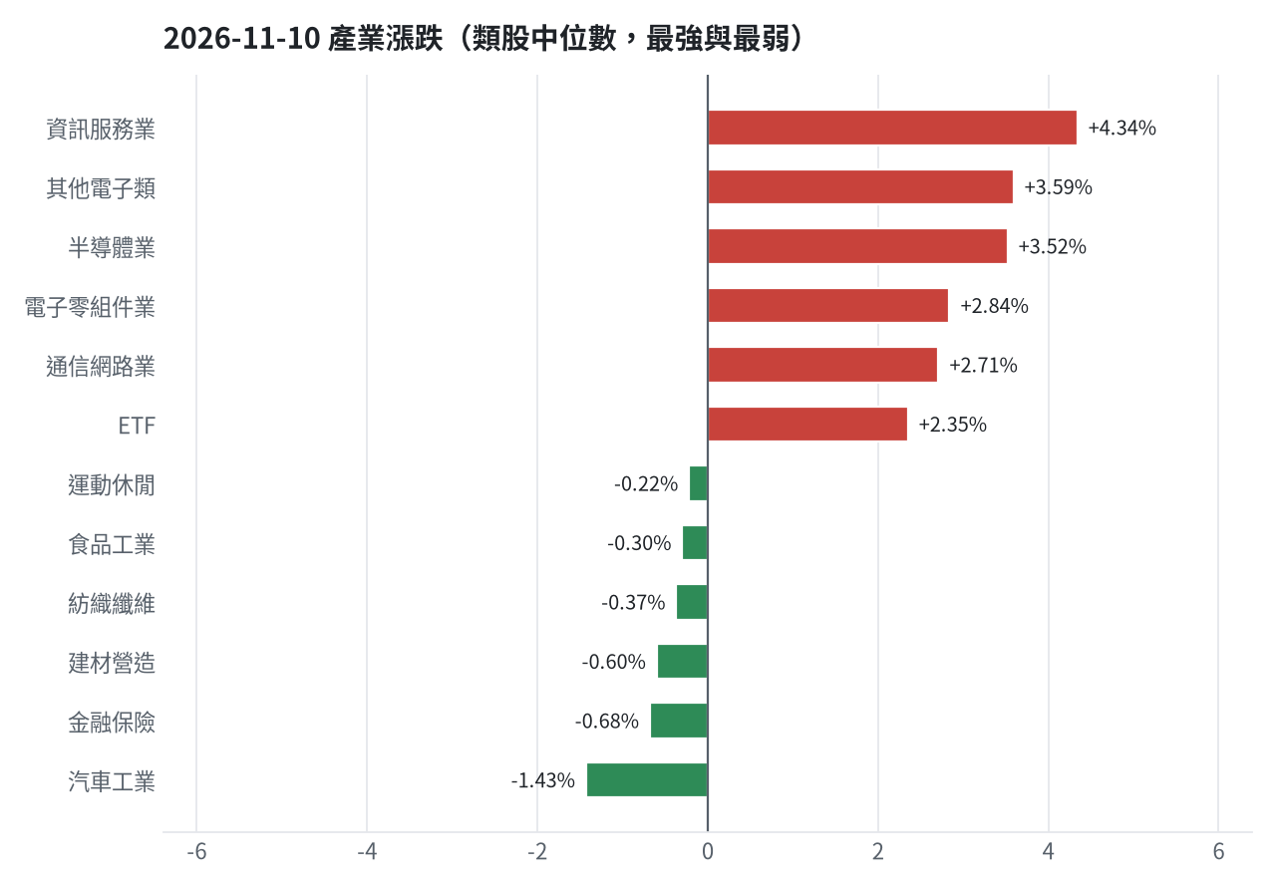
產業強弱
台股投資競賽 盤後檢討與隔日預掛單 2026-11-10 | 11

Slide 12
虧損如何補回
• 累積損益 -2,876,738 元（-28.77%），已實現 -976,081 元；回到初始資金需上漲 40.39%；只有正報酬才列入排名，補回虧損是第一優先；現有持股依模型加權的一個月預期報酬 +6.04%（約 +430,442 元）；進攻籃最佳替換候選：6672 騰輝電子-KY，一個月預期報酬 +13.79%，創新高機率 40.0%；穩健籃最佳替換候選：009805 台新美國電力基建，一個月預期報酬 +0.73%，收正報酬機率 67.2%。2845 遠東銀：停損換股（收盤 12.449999809265137 已跌破停損價 12.6，依紀律出場；資金轉往評分最高的候選標的）；2915 潤泰全：停損換股（收盤 53.20000076293945 已跌破停損價 55.39，依紀律出場；資金轉往評分最高的候選標的）；2889 國票金：換股（009805 台新美國電力基建 扣除換股成本後的預期報酬比續抱高 1.12%（門檻 1.0%），且收正報酬機率不低於原標的 → 換股補回虧損較快；回收資金依綜合分數配置到買進候選，各檔仍受單一標的與產業上限約束）；5880 合庫金：續抱（未觸及停損，但模型預期偏弱，密切觀察；若跌破停損即出場）；1560 中砂：停損換股（收盤 755.0 已跌破停損價 936.69，依紀律出場；資金轉往評分最高的候選標的）；2103 台橡：停損換股（收盤 23.5 已跌破停損價 27.7，依紀律出場；資金轉往評分最高的候選標的）；3591 艾笛森：換股（6672 騰輝電子-KY 扣除換股成本後的預期報酬比續抱高 7.13%（門檻 1.0%），且創新高機率不低於原標的 → 換股補回虧損較快；回收資金依綜合分數配置到買進候選，各檔仍受單一標的與產業上限約束）；6196 帆宣：停損換股（收盤 420.0 已跌破停損價 599.23，依紀律出場；資金轉往評分最高的候選標的）；3264 欣銓：停損換股（收盤 192.0 已跌破停損價 229.24，依紀律出場；資金轉往評分最高的候選標的）；3037 欣興：停損換股（收盤 828.0 已跌破停損價 1046.11，依紀律出場；資金轉往評分最高的候選標的）；3189 景碩：停損換股（收盤 745.0 已跌破停損價 999.0，依紀律出場；資金轉往評分最高的候選標的）；6182 合晶：停損換股（收盤 80.69999694824219 已跌破停損價 97.31，依紀律出場；資金轉往評分最高的候選標的）；6213 聯茂：停損換股（收盤 528.0 已跌破停損價 639.23，依紀律出場；資金轉往評分最高的候選標的）；2360 致茂：停損換股（收盤 1310.0 已跌破停損價 2069.91，依紀律出場；資金轉往評分最高的候選標的）
• 累積損益 -2,876,738 元（-28.77%），已實現 -976,081 元
• 回到初始資金需上漲 40.39%；只有正報酬才列入排名，補回虧損是第一優先
• 現有持股依模型加權的一個月預期報酬 +6.04%（約 +430,442 元）
• 進攻籃最佳替換候選：6672 騰輝電子-KY，一個月預期報酬 +13.79%，創新高機率 40.0%
• 穩健籃最佳替換候選：009805 台新美國電力基建，一個月預期報酬 +0.73%，收正報酬機率 67.2%
【停損換股】2845 遠東銀（-18,724 元）：收盤 12.449999809265137 已跌破停損價 12.6，依紀律出場；資金轉往評分最高的候選標的
【停損換股】2915 潤泰全（-31,145 元）：收盤 53.20000076293945 已跌破停損價 55.39，依紀律出場；資金轉往評分最高的候選標的
【換股】2889 國票金（-9,674 元）：009805 台新美國電力基建 扣除換股成本後的預期報酬比續抱高 1.12%（門檻 1.0%），且收正報酬機率不低於原標的 → 換股補回虧損較快；回收資金依綜合分數配置到買進候選，各檔仍受單一標的與產業上限約束
【續抱】5880 合庫金（+37,505 元）：未觸及停損，但模型預期偏弱，密切觀察；若跌破停損即出場
【停損換股】1560 中砂（-286,742 元）：收盤 755.0 已跌破停損價 936.69，依紀律出場；資金轉往評分最高的候選標的
【停損換股】2103 台橡（-18,127 元）：收盤 23.5 已跌破停損價 27.7，依紀律出場；資金轉往評分最高的候選標的
【換股】3591 艾笛森（-37,413 元）：6672 騰輝電子-KY 扣除換股成本後的預期報酬比續抱高 7.13%（門檻 1.0%），且創新高機率不低於原標的 → 換股補回虧損較快；回收資金依綜合分數配置到買進候選，各檔仍受單一標的與產業上限約束
【停損換股】6196 帆宣（-461,762 元）：收盤 420.0 已跌破停損價 599.23，依紀律出場；資金轉往評分最高的候選標的
【停損換股】3264 欣銓（-73,378 元）：收盤 192.0 已跌破停損價 229.24，依紀律出場；資金轉往評分最高的候選標的
【停損換股】3037 欣興（-201,600 元）：收盤 828.0 已跌破停損價 1046.11，依紀律出場；資金轉往評分最高的候選標的
【停損換股】3189 景碩（-556,053 元）：收盤 745.0 已跌破停損價 999.0，依紀律出場；資金轉往評分最高的候選標的
【停損換股】6182 合晶（-34,965 元）：收盤 80.69999694824219 已跌破停損價 97.31，依紀律出場；資金轉往評分最高的候選標的
【停損換股】6213 聯茂（-199,035 元）：收盤 528.0 已跌破停損價 639.23，依紀律出場；資金轉往評分最高的候選標的
【停損換股】2360 致茂（-8,445 元）：收盤 1310.0 已跌破停損價 2069.91，依紀律出場；資金轉往評分最高的候選標的
台股投資競賽 盤後檢討與隔日預掛單 2026-11-10 | 12

Slide 13
國際大事對持股的影響
• 今日未辨識出重大國際事件。
• 今日未辨識出重大國際事件
台股投資競賽 盤後檢討與隔日預掛單 2026-11-10 | 13

Slide 14
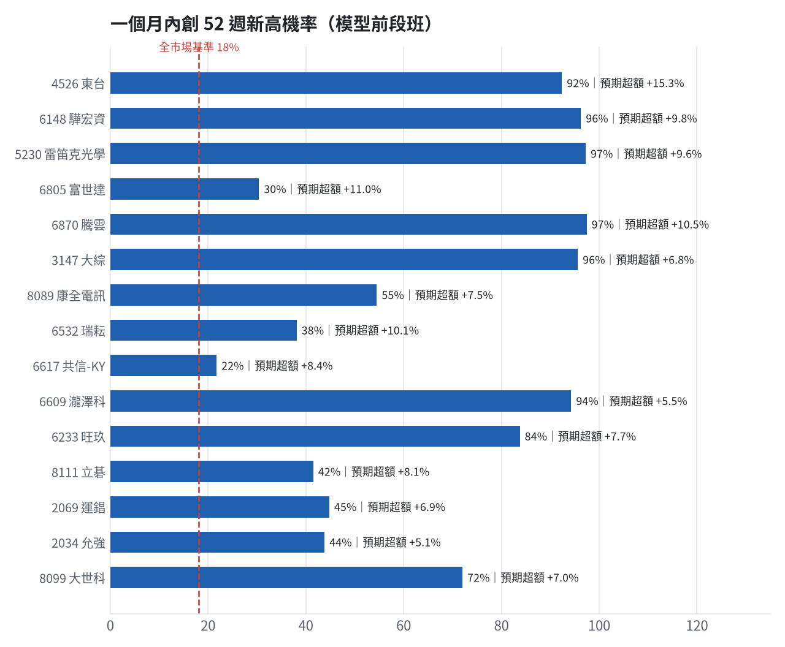
全市場一個月創新高潛力
• 掃描 699 檔上市櫃股票與 ETF
• 全市場基準創新高率 18.1%
• 模型：梯度提升樹，滾動時間外驗證
台股投資競賽 盤後檢討與隔日預掛單 2026-11-10 | 14

Slide 15
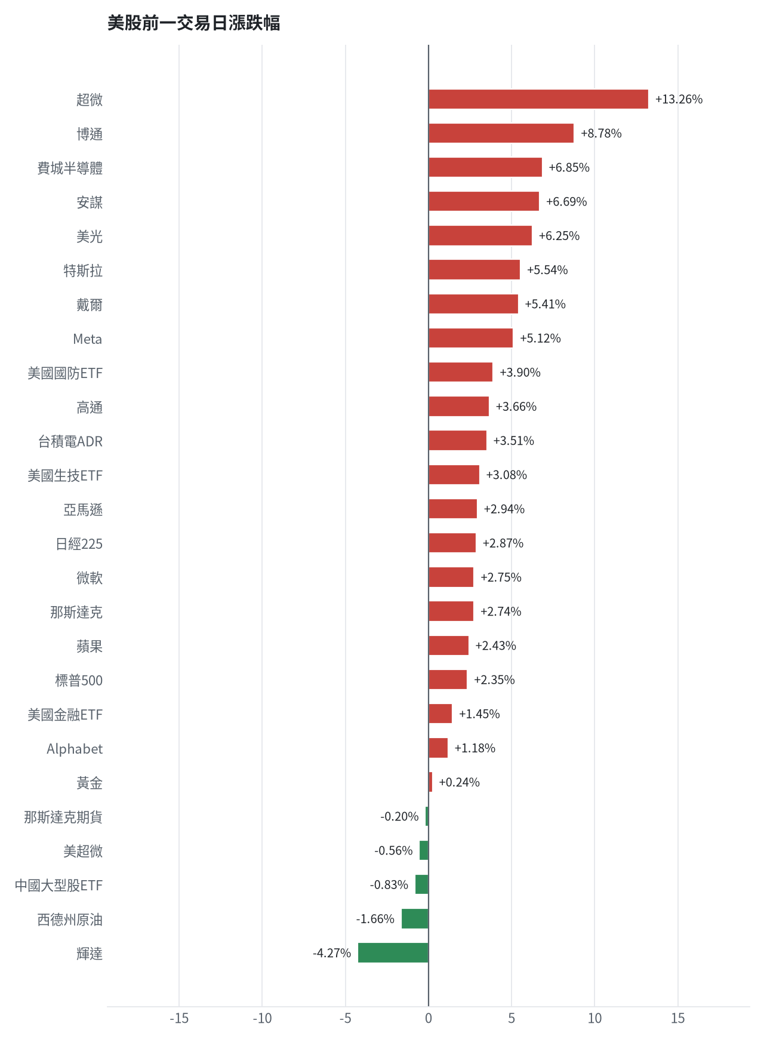
美股隔夜表現
台股投資競賽 盤後檢討與隔日預掛單 2026-11-10 | 15

Slide 16
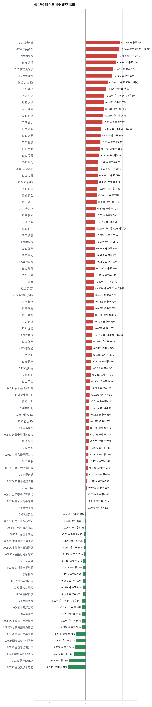
台股開盤預測（美股 → 台股）
• Ridge 迴歸：費半、那指期、台積電 ADR、VIX、匯率、產業對應美股
• 命中率＝樣本外方向命中率
• 低於 55% 或不如基準者降權
台股投資競賽 盤後檢討與隔日預掛單 2026-11-10 | 16

Slide 17
交易建議總表
動作 | 標的 | 數量 | 限價 | 停損 | 金額 | 權重
賣出 | 穩健｜2889 國票金 | 40 張+416股 | 15.6 | - | 638,573 | -
賣出 | 穩健｜2845 遠東銀 | 36 張+71股 | 12.3 | - | 449,084 | -
賣出 | 穩健｜2915 潤泰全 | 7 張+173股 | 52.6 | - | 381,604 | -
賣出 | 進攻｜3189 景碩 | 1 張+639股 | 737.0 | - | 1,221,055 | -
賣出 | 進攻｜3591 艾笛森 | 20 張+528股 | 26.55 | - | 551,177 | -
賣出 | 進攻｜1560 中砂 | 1 張+91股 | 747.0 | - | 823,705 | -
賣出 | 進攻｜6196 帆宣 | 2 張+150股 | 415.5 | - | 903,000 | -
賣出 | 進攻｜6213 聯茂 | 1 張 | 522.0 | - | 528,000 | -
賣出 | 進攻｜2103 台橡 | 3 張 | 23.25 | - | 70,500 | -
賣出 | 穩健｜2360 致茂 | 0 張+8股 | 1295.0 | - | 10,480 | -
賣出 | 進攻｜6182 合晶 | 1 張 | 79.8 | - | 80,700 | -
賣出 | 進攻｜3037 欣興 | 0 張+570股 | 819.0 | - | 471,960 | -
賣出 | 進攻｜3264 欣銓 | 1 張 | 190.0 | - | 192,000 | -
買進 | 穩健｜2034 允強 | 47 張 | 23.6 | 21.2 | 1,109,200 | 15.6%
台股投資競賽 盤後檢討與隔日預掛單 2026-11-10 | 17

Slide 18
賣出 2889 國票金｜40 張 + 416 股
賣出原因
• 虧損補回計畫 → 換股：009805 台新美國電力基建 扣除換股成本後的預期報酬比續抱高 1.12%（門檻 1.0%），且收正報酬機率不低於原標的 → 換股補回虧損較快；回收資金依綜合分數配置到買進候選，各檔仍受單一標的與產業上限約束
為何賣這個股數
• 全數賣出 40 張又 416 股（共 40,416 股），回收資金約 638,573 元，依分數重新配置到同一籃的買進候選（最佳替換標的 009805 台新美國電力基建，實際買進股數受單一標的與產業上限約束，見買進明細）；部分換股會讓兩檔都表現平庸，因此一次換完
• 賣出後剩餘 0 股
台股投資競賽 盤後檢討與隔日預掛單 2026-11-10 | 18

Slide 19
賣出 2845 遠東銀｜36 張 + 71 股
賣出原因
• 觸發停損：收盤 12.45 元 ≤ 停損價 12.60 元（成本 12.97 元，損益 -4.00%）；同時風險警示：已跌破停損價 12.6（目前 12.45）：依紀律全數出場；法人近 5 日賣超 10,442 張，籌碼轉弱
為何賣這個股數
• 停損一律全數出場，避免虧損擴大；紀律優先於預測
• 賣出後剩餘 0 股
台股投資競賽 盤後檢討與隔日預掛單 2026-11-10 | 19

Slide 20
賣出 2915 潤泰全｜7 張 + 173 股
賣出原因
• 觸發停損：收盤 53.20 元 ≤ 停損價 55.39 元（成本 57.54 元，損益 -7.55%）；同時風險警示：已跌破停損價 55.39（目前 53.2）：依紀律全數出場
為何賣這個股數
• 停損一律全數出場，避免虧損擴大；紀律優先於預測
• 賣出後剩餘 0 股
台股投資競賽 盤後檢討與隔日預掛單 2026-11-10 | 20

Slide 21
賣出 3189 景碩｜1 張 + 639 股
賣出原因
• 觸發停損：收盤 745.00 元 ≤ 停損價 999.00 元（成本 1084.26 元，損益 -31.29%）；同時風險警示：已跌破停損價 999.0（目前 745.0）：依紀律全數出場；列為處置股（連續三次，115/11/10～115/11/16）：改為分盤撮合、可能需預收款，流動性變差，減碼三分之一；法人近 5 日賣超 13,005 張，籌碼轉弱
為何賣這個股數
• 停損一律全數出場，避免虧損擴大；紀律優先於預測
• 賣出後剩餘 0 股
台股投資競賽 盤後檢討與隔日預掛單 2026-11-10 | 21

Slide 22
賣出 3591 艾笛森｜20 張 + 528 股
賣出原因
• 虧損補回計畫 → 換股：6672 騰輝電子-KY 扣除換股成本後的預期報酬比續抱高 7.13%（門檻 1.0%），且創新高機率不低於原標的 → 換股補回虧損較快；回收資金依綜合分數配置到買進候選，各檔仍受單一標的與產業上限約束；同時風險警示：已跌破停損價 25.11（目前 24.55）：依紀律全數出場
為何賣這個股數
• 全數賣出 20 張又 528 股（共 20,528 股），回收資金約 551,177 元，依分數重新配置到同一籃的買進候選（最佳替換標的 6672 騰輝電子-KY，實際買進股數受單一標的與產業上限約束，見買進明細）；部分換股會讓兩檔都表現平庸，因此一次換完
• 賣出後剩餘 0 股
台股投資競賽 盤後檢討與隔日預掛單 2026-11-10 | 22

Slide 23
賣出 1560 中砂｜1 張 + 91 股
賣出原因
• 觸發停損：收盤 755.00 元 ≤ 停損價 936.69 元（成本 1017.82 元，損益 -25.82%）；同時風險警示：已跌破停損價 936.69（目前 755.0）：依紀律全數出場；法人近 5 日賣超 589 張，籌碼轉弱
為何賣這個股數
• 停損一律全數出場，避免虧損擴大；紀律優先於預測
• 賣出後剩餘 0 股
台股投資競賽 盤後檢討與隔日預掛單 2026-11-10 | 23

Slide 24
賣出 6196 帆宣｜2 張 + 150 股
賣出原因
• 觸發停損：收盤 420.00 元 ≤ 停損價 599.23 元（成本 634.77 元，損益 -33.83%）；同時風險警示：已跌破停損價 599.23（目前 420.0）：依紀律全數出場；法人近 5 日賣超 1,400 張，籌碼轉弱
為何賣這個股數
• 停損一律全數出場，避免虧損擴大；紀律優先於預測
• 賣出後剩餘 0 股
台股投資競賽 盤後檢討與隔日預掛單 2026-11-10 | 24

Slide 25
賣出 6213 聯茂｜1 張
賣出原因
• 觸發停損：收盤 528.00 元 ≤ 停損價 639.23 元（成本 727.03 元，損益 -27.38%）；同時風險警示：已跌破停損價 639.23（目前 528.0）：依紀律全數出場；列為處置股（最近十個營業日已有六次，115/11/05～115/11/11）：改為分盤撮合、可能需預收款，流動性變差，減碼三分之一；法人近 5 日賣超 3,777 張，籌碼轉弱
為何賣這個股數
• 停損一律全數出場，避免虧損擴大；紀律優先於預測
• 賣出後剩餘 0 股
台股投資競賽 盤後檢討與隔日預掛單 2026-11-10 | 25

Slide 26
賣出 2103 台橡｜3 張
賣出原因
• 觸發停損：收盤 23.50 元 ≤ 停損價 27.70 元（成本 29.54 元，損益 -20.45%）；同時風險警示：已跌破停損價 27.7（目前 23.5）：依紀律全數出場；法人近 5 日賣超 9,404 張，籌碼轉弱
為何賣這個股數
• 停損一律全數出場，避免虧損擴大；紀律優先於預測
• 賣出後剩餘 0 股
台股投資競賽 盤後檢討與隔日預掛單 2026-11-10 | 26

Slide 27
賣出 2360 致茂｜0 張 + 8 股
賣出原因
• 觸發停損：收盤 1310.00 元 ≤ 停損價 2069.91 元（成本 2365.62 元，損益 -44.62%）；同時風險警示：已跌破停損價 2069.91（目前 1310.0）：依紀律全數出場；列為處置股（連續三次，115/11/09～115/11/13）：改為分盤撮合、可能需預收款，流動性變差，減碼三分之一
為何賣這個股數
• 停損一律全數出場，避免虧損擴大；紀律優先於預測
• 賣出後剩餘 0 股
台股投資競賽 盤後檢討與隔日預掛單 2026-11-10 | 27

Slide 28
賣出 6182 合晶｜1 張
賣出原因
• 觸發停損：收盤 80.70 元 ≤ 停損價 97.31 元（成本 115.67 元，損益 -30.23%）；同時風險警示：已跌破停損價 97.31（目前 80.7）：依紀律全數出場
為何賣這個股數
• 停損一律全數出場，避免虧損擴大；紀律優先於預測
• 賣出後剩餘 0 股
台股投資競賽 盤後檢討與隔日預掛單 2026-11-10 | 28

Slide 29
賣出 3037 欣興｜0 張 + 570 股
賣出原因
• 觸發停損：收盤 828.00 元 ≤ 停損價 1046.11 元（成本 1181.68 元，損益 -29.93%）；同時風險警示：已跌破停損價 1046.11（目前 828.0）：依紀律全數出場；法人近 5 日賣超 26,371 張，籌碼轉弱
為何賣這個股數
• 停損一律全數出場，避免虧損擴大；紀律優先於預測
• 賣出後剩餘 0 股
台股投資競賽 盤後檢討與隔日預掛單 2026-11-10 | 29

Slide 30
賣出 3264 欣銓｜1 張
賣出原因
• 觸發停損：收盤 192.00 元 ≤ 停損價 229.24 元（成本 265.38 元，損益 -27.65%）；同時風險警示：已跌破停損價 229.24（目前 192.0）：依紀律全數出場；法人近 5 日賣超 5,517 張，籌碼轉弱
為何賣這個股數
• 停損一律全數出場，避免虧損擴大；紀律優先於預測
• 賣出後剩餘 0 股
台股投資競賽 盤後檢討與隔日預掛單 2026-11-10 | 30

Slide 31
買進【穩健籃】2034 允強｜47 張｜限價 23.6
• 買進 允強 47,000 股，限價 23.6，停損 21.2。
為何選擇這檔
【穩健籃】穩健分數 +0.22 達門檻（+0.20）；一個月收正報酬機率 55.8%、預期最大回檔 -6.4%，且未過熱
• 穩健模型：未來一個月收正報酬機率 55.8%（全市場基準 51.7%），預期最大回檔 -6.4%（回檔幅度排名全市場最小的前 8%）
• 持有到比賽結束（約 40 個交易日）：收正報酬機率 54.8%、預期報酬 +7.4%（模型估計，不是保證）
• 風險：60 日 β = 0.52（大盤漲跌 1% 時約變動 0.52%），日波動 2.26%
為何是這個股數
• 籃子配置：穩健籃佔目標持股 55% → 目標金額 3,526,015 元（已持有 664,800 元）
• 風險預算：總資產 7,123,262 元 × 每筆風險 0.8% × 信心係數 0.77（由穩健分數 +0.22 換算）= 43,879 元
• 停損距離：取 2×ATR14 = 1.82 與距 10 日低點 20.35 的距離 3.25 之較大者，但不超過進場價 10%（2.36） = 2.36 元（進場 23.60 → 停損 21.20 元，10.0%）
• 風險法可買股數 = 43,879 ÷ 2.36 = 18,593 股
• 為補足穩健籃目標金額上調 28,732 股
• 受可用資金限制，實際買 47,000 股
• 進場價：穩健籃不追價：限價取預測開盤價 23.74 與前一日收盤 23.649999618530273 的較低者 = 23.6
• 取整後：47 張（47,000 股），金額約 1,109,200 元，佔總資產 15.6%
• 零股 325 股只有 7,670 元，低於 14,035 元會被最低手續費 20 元拉高費率（約 0.26%），所以不買零股
多買／少買原因
【多買】法人連續買超 8 日，籌碼穩定
【多買】月營收年增 +99.8%，基本面支撐
【少買】穩健分數 +0.22 普通，信心係數 0.77 < 1 縮小部位
【少買】日均波動（ATR）3.9%，波動大 → 停損距離遠 → 股數少
【少買】一個月收正報酬機率 55.8%，勝率普通
【少買】預期最大回檔 -6.4%，下檔風險偏大
出場計畫（賣出條件與張數）
• 停損：收盤跌破 21.20 元全數賣出 47 張（47,000 股）
• 訊號轉弱（穩健分數 ≤ -0.30）先減碼一半
• 結單轉股：持有滿 10 個交易日後，綜合排名出現扣成本後預期多 1% 以上的股票就全部賣出換股；獲利已達 10% 時多 2% 就可以當天換
台股投資競賽 盤後檢討與隔日預掛單 2026-11-10 | 31

Slide 32
買進【進攻籃】6148 驊宏資｜13 張 + 667 股｜限價 48.4
• 買進 驊宏資 13,667 股，限價 48.4，停損 43.55。
為何選擇這檔
【進攻籃】綜合分數 +0.73 達門檻（+0.30）；一個月模型預期超額報酬排名全市場前 11%、創新高機率 96.3%
• 一個月模型：創 52 週新高機率 96.3%（全市場基準 18.1%，排名前 0%），預期超額報酬 +9.82%（排名前 11%）
• 距 52 週高點 +0.0%（52 週高 48.3，現價 48.3），正處於創高區
• 動能：近 20 日 +30.0%、近 60 日 +70.4%，相對大盤 20 日 +43.4%、60 日 +75.7%
為何是這個股數
• 籃子配置：進攻籃佔目標持股 45% → 目標金額 2,884,921 元（已持有 0 元）
• 風險預算：總資產 7,123,262 元 × 每筆風險 0.8% × 信心係數 1.41（由綜合分數 +0.73 換算）= 80,422 元
• 停損距離：取 2×ATR14 = 8.82 與距 10 日低點 37.85 的距離 10.55 之較大者，但不超過進場價 10%（4.84） = 4.84 元（進場 48.40 → 停損 43.55 元，10.0%）
• 風險法可買股數 = 80,422 ÷ 4.84 = 16,616 股
• 進攻籃合計超過籃子上限，等比例下修 2,949 股
• 進場價：模型預測開高回落，限價設於預測開盤價 49.2 × (1 -1.58%) = 48.4，不追高
• 取整後：13 張又 667 股（共 13,667 股），金額約 661,483 元，佔總資產 9.3%
多買／少買原因
【多買】綜合分數 +0.73 高，信心係數 1.41 ≥ 1 放大部位
【多買】法人連續買超 3 日，籌碼穩定
【多買】一個月內創新高機率 96.3%，勝率高可多配置
【多買】月營收年增 +145.1%，基本面支撐
【少買】日均波動（ATR）9.1%，波動大 → 停損距離遠 → 股數少
出場計畫（賣出條件與張數）
• 一個月目標：突破 52 週高點 48.3 元（距現價 -0.0%）即確認創新高，續抱讓獲利奔跑
• 停損：收盤跌破 43.55 元全數賣出 13 張又 667 股（共 13,667 股）
• 訊號轉弱（綜合分數 ≤ -0.30）先減碼一半
台股投資競賽 盤後檢討與隔日預掛單 2026-11-10 | 32

Slide 33
買進【進攻籃】5230 雷笛克光學｜20 張 + 720 股｜限價 31.5
• 買進 雷笛克光學 20,720 股，限價 31.5，停損 28.35。
為何選擇這檔
【進攻籃】綜合分數 +0.71 達門檻（+0.30）；一個月模型預期超額報酬排名全市場前 12%、創新高機率 97.3%
• 一個月模型：創 52 週新高機率 97.3%（全市場基準 18.1%，排名前 0%），預期超額報酬 +9.62%（排名前 12%）
• 距 52 週高點 +0.0%（52 週高 30.85，現價 30.85），正處於創高區
• 動能：近 20 日 +23.4%、近 60 日 +74.3%，相對大盤 20 日 +36.8%、60 日 +79.6%
為何是這個股數
• 籃子配置：進攻籃佔目標持股 45% → 目標金額 2,884,921 元（已持有 0 元）
• 風險預算：總資產 7,123,262 元 × 每筆風險 0.8% × 信心係數 1.39（由綜合分數 +0.71 換算）= 79,353 元
• 停損距離：取 2×ATR14 = 4.59 與距 10 日低點 22.95 的距離 8.55 之較大者，但不超過進場價 10%（3.15） = 3.15 元（進場 31.50 → 停損 28.35 元，10.0%）
• 風險法可買股數 = 79,353 ÷ 3.15 = 25,191 股
• 進攻籃合計超過籃子上限，等比例下修 4,471 股
• 進場價：限價 = 預測開盤價 31.31 × (1 + 0.5%) = 31.5，提高成交機率
• 取整後：20 張又 720 股（共 20,720 股），金額約 652,680 元，佔總資產 9.2%
多買／少買原因
【多買】綜合分數 +0.71 高，信心係數 1.39 ≥ 1 放大部位
【多買】法人連續買超 4 日，籌碼穩定
【多買】一個月內創新高機率 97.3%，勝率高可多配置
【多買】月營收年增 +22.7%，基本面支撐
【少買】日均波動（ATR）7.4%，波動大 → 停損距離遠 → 股數少
出場計畫（賣出條件與張數）
• 一個月目標：突破 52 週高點 30.85 元（距現價 -0.0%）即確認創新高，續抱讓獲利奔跑
• 停損：收盤跌破 28.35 元全數賣出 20 張又 720 股（共 20,720 股）
• 訊號轉弱（綜合分數 ≤ -0.30）先減碼一半
台股投資競賽 盤後檢討與隔日預掛單 2026-11-10 | 33

Slide 34
買進【進攻籃】6805 富世達｜0 張 + 319 股｜限價 2010.0
• 買進 富世達 319 股，限價 2010.0，停損 1805.0。
為何選擇這檔
【進攻籃】綜合分數 +0.70 達門檻（+0.30）；一個月模型預期超額報酬排名全市場前 7%、創新高機率 30.4%
• 一個月模型：創 52 週新高機率 30.4%（全市場基準 18.1%，排名前 12%），預期超額報酬 +11.02%（排名前 7%）
• 距 52 週高點 -27.6%（52 週高 2750.0，現價 1990.0）
• 動能：近 20 日 -16.0%、近 60 日 +11.2%，相對大盤 20 日 -2.6%、60 日 +16.5%
為何是這個股數
• 籃子配置：進攻籃佔目標持股 45% → 目標金額 2,884,921 元（已持有 0 元）
• 風險預算：總資產 7,123,262 元 × 每筆風險 0.8% × 信心係數 1.37（由綜合分數 +0.70 換算）= 78,071 元
• 停損距離：取 2×ATR14 = 377.86 與距 10 日低點 1670.00 的距離 340.00 之較大者，但不超過進場價 10%（201.00） = 201.00 元（進場 2010.00 → 停損 1805.00 元，10.0%）
• 風險法可買股數 = 78,071 ÷ 201.00 = 388 股
• 進攻籃合計超過籃子上限，等比例下修 69 股
• 進場價：限價 = 預測開盤價 1995.79 × (1 + 0.5%) = 2010.0，提高成交機率
• 取整後：319 股（零股），金額約 641,190 元，佔總資產 9.0%
多買／少買原因
【多買】綜合分數 +0.70 高，信心係數 1.37 ≥ 1 放大部位
【多買】月營收年增 +26.5%，基本面支撐
【少買】日均波動（ATR）9.5%，波動大 → 停損距離遠 → 股數少
【少買】一個月內創新高機率 30.4%，勝率普通故保守配置
出場計畫（賣出條件與張數）
• 一個月目標：突破 52 週高點 2750.0 元（距現價 27.6%）即確認創新高，續抱讓獲利奔跑
• 停損：收盤跌破 1805.00 元全數賣出 319 股（零股）
• 訊號轉弱（綜合分數 ≤ -0.30）先減碼一半
台股投資競賽 盤後檢討與隔日預掛單 2026-11-10 | 34

Slide 35
買進【進攻籃】6870 騰雲｜1 張 + 384 股｜限價 454.0
• 買進 騰雲 1,384 股，限價 454.0，停損 408.5。
為何選擇這檔
【進攻籃】綜合分數 +0.67 達門檻（+0.30）；一個月模型預期超額報酬排名全市場前 9%、創新高機率 97.5%
• 一個月模型：創 52 週新高機率 97.5%（全市場基準 18.1%，排名前 0%），預期超額報酬 +10.52%（排名前 9%）
• 距 52 週高點 +0.0%（52 週高 449.0，現價 449.0），正處於創高區
• 動能：近 20 日 +40.8%、近 60 日 +74.7%，相對大盤 20 日 +54.1%、60 日 +80.0%
為何是這個股數
• 籃子配置：進攻籃佔目標持股 45% → 目標金額 2,884,921 元（已持有 0 元）
• 風險預算：總資產 7,123,262 元 × 每筆風險 0.8% × 信心係數 1.34（由綜合分數 +0.67 換算）= 76,433 元
• 停損距離：取 2×ATR14 = 71.07 與距 10 日低點 355.00 的距離 99.00 之較大者，但不超過進場價 10%（45.40） = 45.40 元（進場 454.00 → 停損 408.50 元，10.0%）
• 風險法可買股數 = 76,433 ÷ 45.40 = 1,684 股
• 進攻籃合計超過籃子上限，等比例下修 299 股
• 進場價：限價 = 預測開盤價 451.32 × (1 + 0.5%) = 454.0，提高成交機率
• 取整後：1 張又 384 股（共 1,384 股），金額約 628,336 元，佔總資產 8.8%
多買／少買原因
【多買】綜合分數 +0.67 高，信心係數 1.34 ≥ 1 放大部位
【多買】一個月內創新高機率 97.5%，勝率高可多配置
【少買】日均波動（ATR）7.9%，波動大 → 停損距離遠 → 股數少
出場計畫（賣出條件與張數）
• 一個月目標：突破 52 週高點 449.0 元（距現價 -0.0%）即確認創新高，續抱讓獲利奔跑
• 停損：收盤跌破 408.50 元全數賣出 1 張又 384 股（共 1,384 股）
• 訊號轉弱（綜合分數 ≤ -0.30）先減碼一半
台股投資競賽 盤後檢討與隔日預掛單 2026-11-10 | 35

Slide 36
買進【進攻籃】3147 大綜｜1 張 + 740 股｜限價 356.5
• 買進 大綜 1,740 股，限價 356.5，停損 320.5。
為何選擇這檔
【進攻籃】綜合分數 +0.66 達門檻（+0.30）；一個月模型預期超額報酬排名全市場前 23%、創新高機率 95.6%
• 一個月模型：創 52 週新高機率 95.6%（全市場基準 18.1%，排名前 1%），預期超額報酬 +6.80%（排名前 23%）
• 距 52 週高點 -0.3%（52 週高 352.0，現價 351.0），正處於創高區
• 動能：近 20 日 +14.0%、近 60 日 +55.3%，相對大盤 20 日 +27.4%、60 日 +60.7%
為何是這個股數
• 籃子配置：進攻籃佔目標持股 45% → 目標金額 2,884,921 元（已持有 0 元）
• 風險預算：總資產 7,123,262 元 × 每筆風險 0.8% × 信心係數 1.32（由綜合分數 +0.66 換算）= 75,435 元
• 停損距離：取 2×ATR14 = 42.21 與距 10 日低點 265.50 的距離 91.00 之較大者，但不超過進場價 10%（35.65） = 35.65 元（進場 356.50 → 停損 320.50 元，10.0%）
• 風險法可買股數 = 75,435 ÷ 35.65 = 2,116 股
• 進攻籃合計超過籃子上限，等比例下修 376 股
• 進場價：限價 = 預測開盤價 354.49 × (1 + 0.5%) = 356.5，提高成交機率
• 取整後：1 張又 740 股（共 1,740 股），金額約 620,310 元，佔總資產 8.7%
多買／少買原因
【多買】綜合分數 +0.66 高，信心係數 1.32 ≥ 1 放大部位
【多買】法人連續買超 4 日，籌碼穩定
【多買】一個月內創新高機率 95.6%，勝率高可多配置
【多買】月營收年增 +287.9%，基本面支撐
【少買】日均波動（ATR）6.0%，波動大 → 停損距離遠 → 股數少
出場計畫（賣出條件與張數）
• 一個月目標：突破 52 週高點 352.0 元（距現價 0.3%）即確認創新高，續抱讓獲利奔跑
• 停損：收盤跌破 320.50 元全數賣出 1 張又 740 股（共 1,740 股）
• 訊號轉弱（綜合分數 ≤ -0.30）先減碼一半
台股投資競賽 盤後檢討與隔日預掛單 2026-11-10 | 36

Slide 37
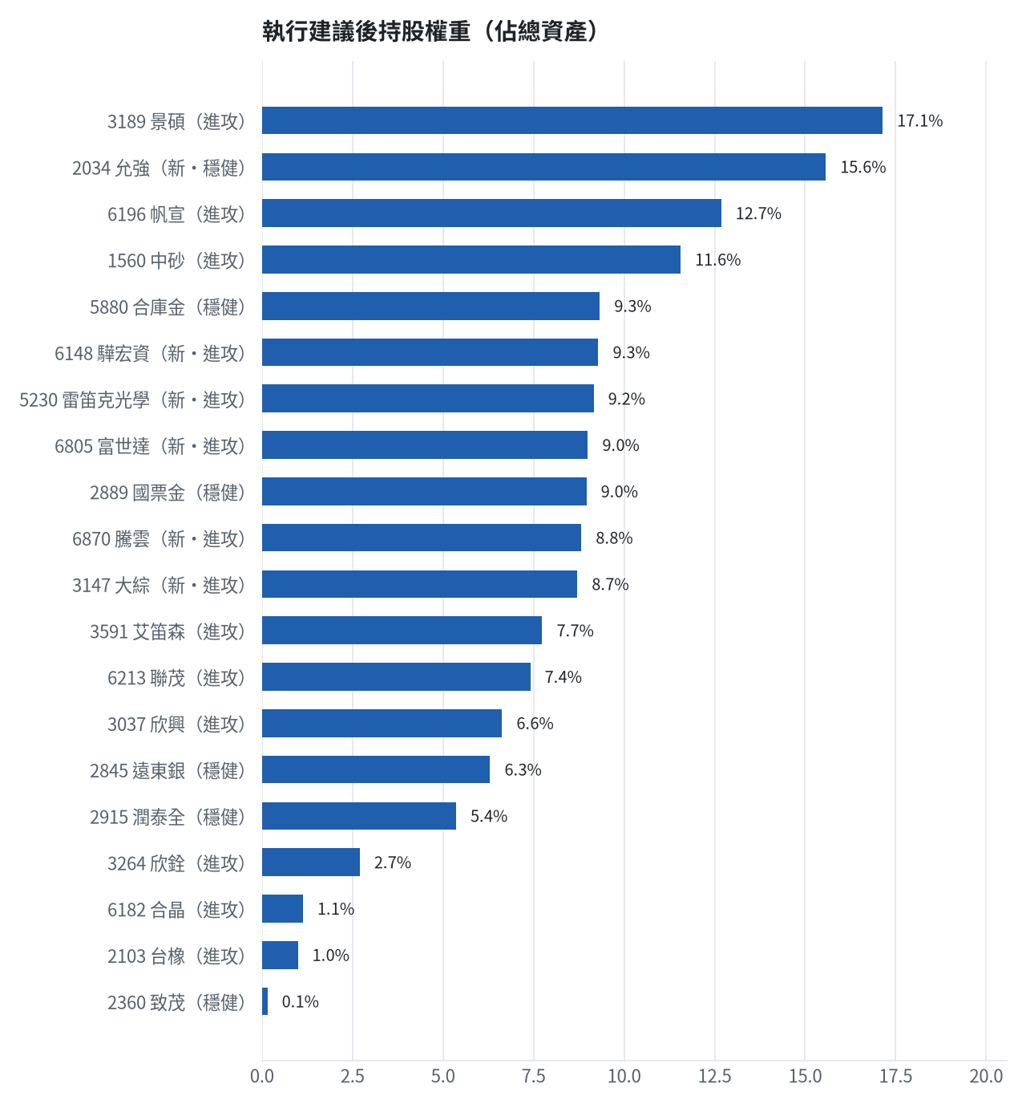
執行後持股配置
• 期貨戶轉入證券戶：675,300 元
台股投資競賽 盤後檢討與隔日預掛單 2026-11-10 | 37

Slide 38
競賽規則檢查
項目 | 結果 | 說明
禁止交易權證 | 通過 | 無權證標的
目前持股率 ≥ 70% | 通過 | 目前 98.1%（每日收盤檢查，未達扣報酬率 0.2%）
執行建議後持股率 ≥ 70% | 通過 | 預估 70.9%（目標 90%）；注意只算實際成交，掛單未成交不算
交易過的標的 ≥ 5（每日收盤追蹤） | 通過 | 已成交 15 檔＋本次建議 = 21 檔；執行後持有 7 檔（未達每次扣報酬率 0.2%）
總交易筆數 ≥ 10 | 通過 | 累計 90 筆＋本次建議 19 筆 = 109 筆；剩餘 14 個交易日
融資借款在自訂上限內 | 通過 | 融資借款 0 元 / 上限 2,136,979 元（總資產 30%）
累積報酬為正（才列入排名） | 注意 | 目前累積報酬 -28.77%
台股投資競賽 盤後檢討與隔日預掛單 2026-11-10 | 38

Slide 39
模型健康度與調整 Agent
指標 | 樣本 | 表現
大盤隔夜跳空命中率 | 39 | 84.6%
個股隔夜跳空命中率 | 1762 | 73.3%
一個月推薦實際超額報酬 | 1402 | +1.17%
一個月推薦實際創新高比例 | 1402 | 45.6%
回測：前 20 名創新高率 / 基準 | 4 | 87.3% / 29.7%
回測：前 20 名月超額報酬 | 4 | +5.60%
• [高] 一個月推薦標的實際平均超額報酬 -5.17%，低於 -3.0%
• [中] 推薦標的實際創新高比例 37%，遠低於模型預估 77%（機率高估）
• [高] 穩健籃一個月實際收正比例 10%（模型預估 62%），低於 55% 或比預估低 15% 以上
• [中] 穩健籃一個月平均最大回檔 -14.1%，超過 -7%
• [中] 穩健籃推薦後 5 日：收正比例 2%、平均最大回檔 -12.4%（警戒 45%／-5%）
• [高] 總資產自高點 10,198,741 回落 30.2%，超過 8%
• 偵測結果：一個月推薦標的實際平均超額報酬 -5.17%，低於 -3.0%；推薦標的實際創新高比例 37%，遠低於模型預估 77%（機率高估）；穩健籃一個月實際收正比例 10%（模型預估 62%），低於 55% 或比預估低 15% 以上；穩健籃一個月平均最大回檔 -14.1%，超過 -7%；穩健籃推薦後 5 日：收正比例 2%、平均最大回檔 -12.4%（警戒 45%／-5%）；總資產自高點 10,198,741 回落 30.2%，超過 8%。修正：未修改參數。
台股投資競賽 盤後檢討與隔日預掛單 2026-11-10 | 39

Slide 40
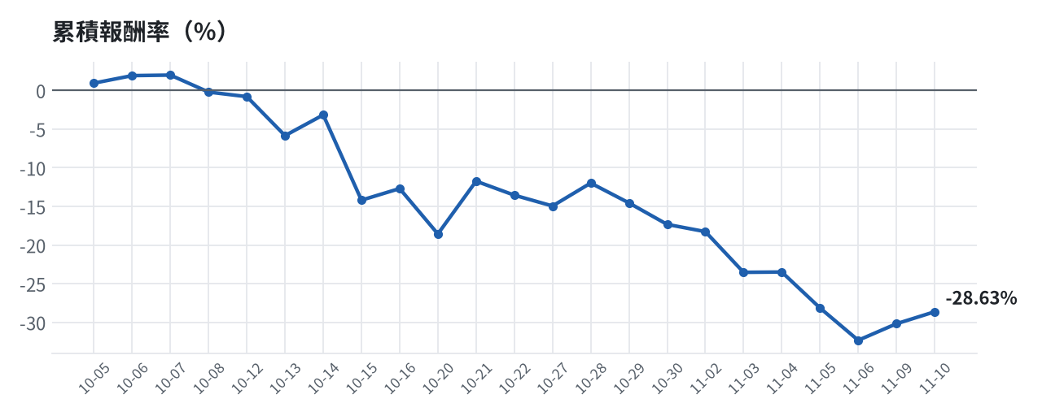
累積報酬走勢
台股投資競賽 盤後檢討與隔日預掛單 2026-11-10 | 40

